Slide 1
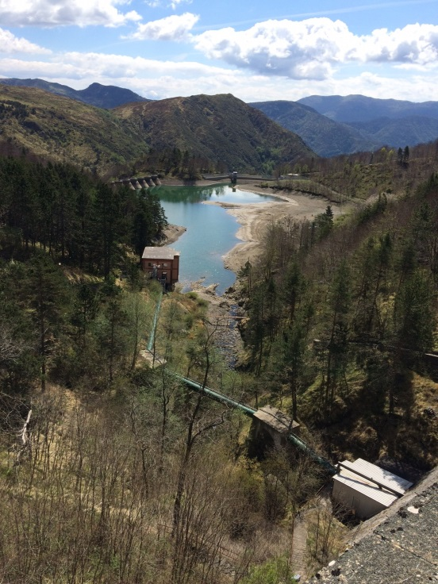
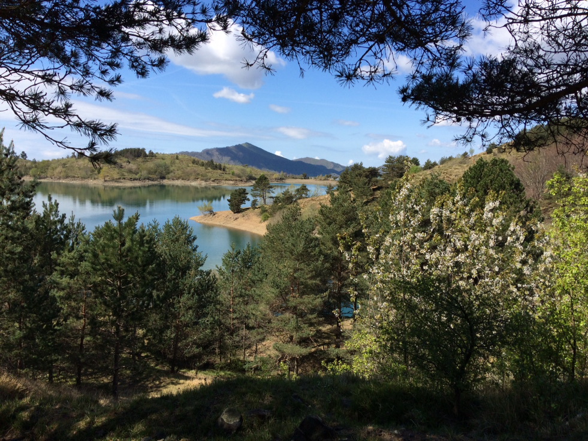
Dipartimento di Scienze della Terra
Via S. Maria 53 Pisa
Corpi idrici: pressioni, impatti e programmi di misure
Dott. Geol. Nicola Del Seppia, PhD
Autorità di Bacino Distrettuale Appennino Settentrionale
Responsabile Settore «Studi, Ricerche e Progetti Europei»
26 aprile 2018 e 10 maggio 2018
AULA C ore 14-16

